Slide 1

Gwers
Ailgylchu

Slide 2


Beth yw ystyr ‘ailgylchu’?
Ailgylchu
Mae ailgylchu eitem yn golygu defnyddio’r eitem i greu rhywbeth newydd.
A ydych chi wedi gweld y symbol yma o’r blaen?
Os ydych chi’n gweld y symbol yma ar becynnau, mae’n
golygu bod gwybodaeth am ailgylchu’r eitem

Slide 3
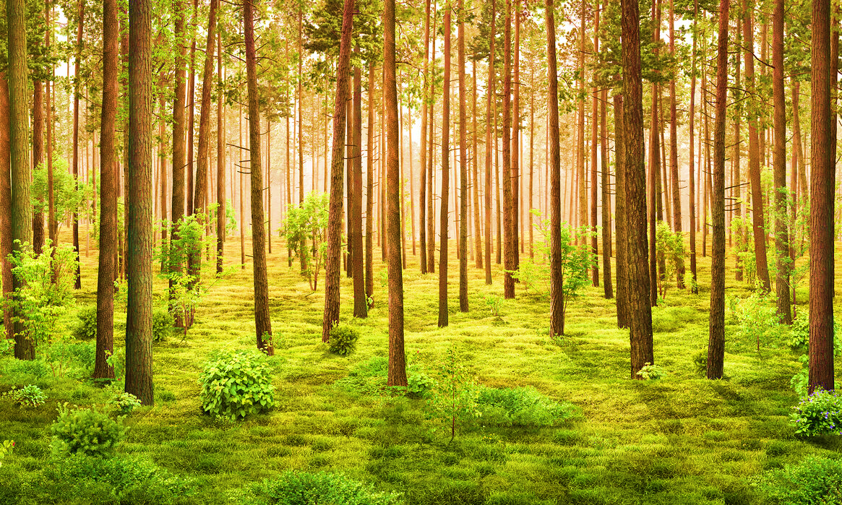
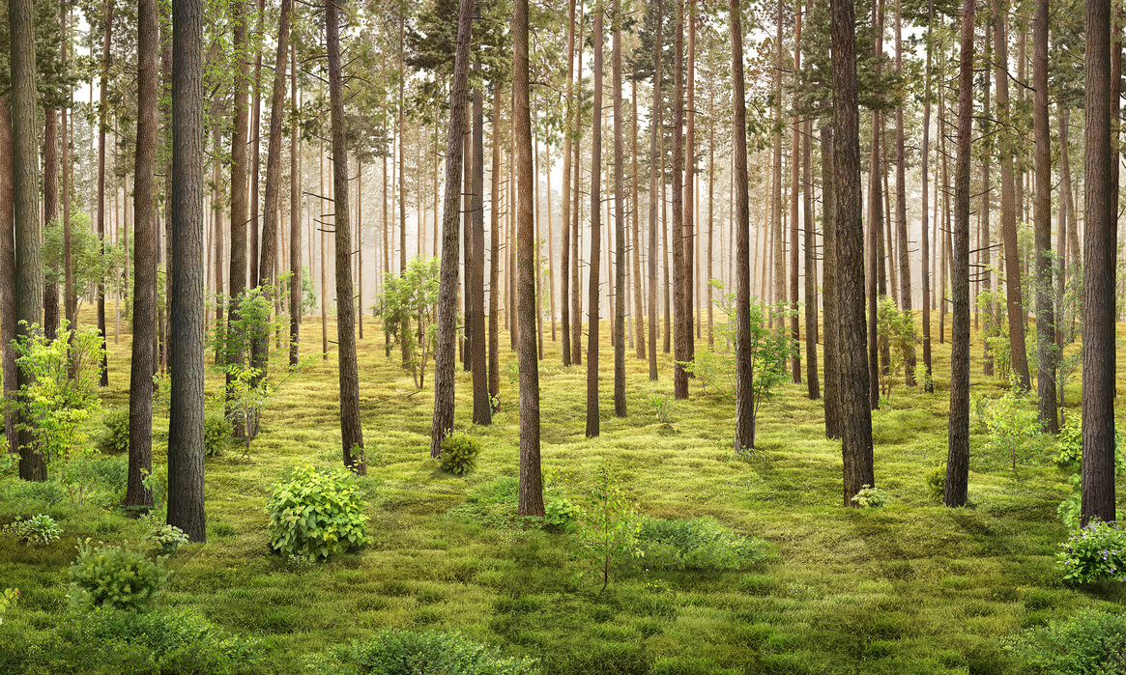

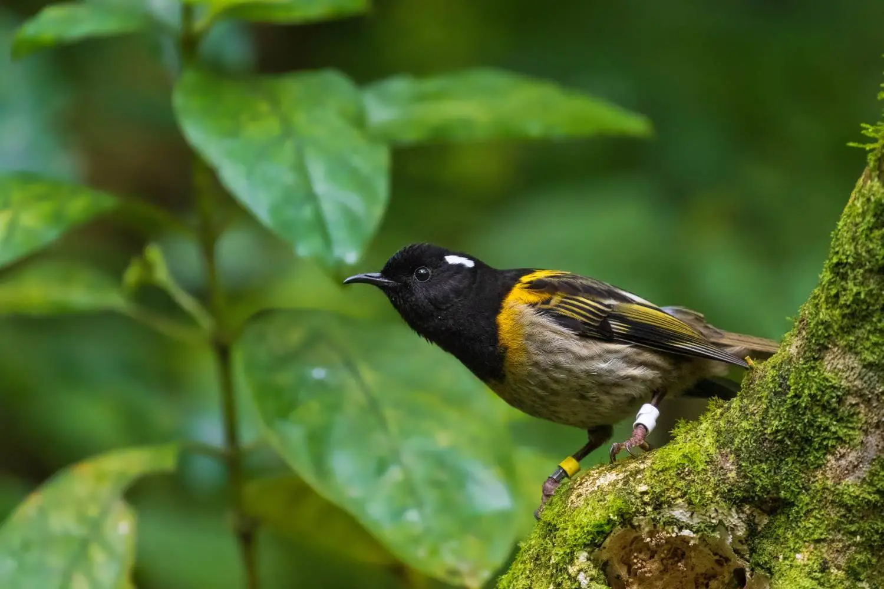
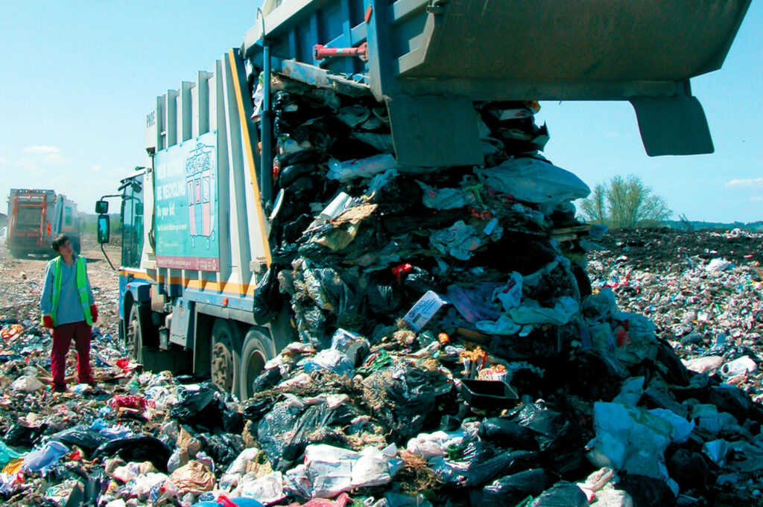
Beth yw’r rhesymau dros ailgylchu?
Arbed adnoddau
Arbed
ynni
Lleihau’r gwastraff sy’n mynd I safleoedd tirlenwi neu’n cael eu lloshi
Gofalu
am yr amgylchedd

Slide 4





Beth ydw i’n gallu ei ailgylchu?
Fe ddylech fod â biniau a chynwysyddion ailgylchu eich hunain gartref
Gallwch ailgylchu:
A fedrwch chi feddwl am bethau yr ydych yn eu
taflu a gaiff eu creu o’r deunyddiau hyn?

Slide 5





Beth ydw i’n gallu ei ailgylchu?
Gallwch hefyd ailgylchu’r eitemau hyn gartref:

Slide 6
GÊM: Beth ydw i’n gallu ei ailgylchu?
A fedrwch chi nodi eitemau y gallwch eu hailgylchu o amgylch y cartref?
Caiff y dosbarth ei rannu i ddau grŵp
Bydd llun o ystafell yn ymddangos ar y sgrin
Bydd pob grŵp yn nodi gymaint o eitemau â phosibl y gellir eu hailgylchu yn ogystal â’r deunydd a ddefnyddiwyd i’w creu e.e. potel siampŵ, plastig.
Bydd gennych 1 munud ym mhob ystafell
Ceir un pwynt ar gyfer bob ystafell i’r grŵp sydd â’r mwyaf o’r atebion cywir
Y grŵp sydd â’r nifer uchaf o bwyntiau ar y diwedd sy’n ennill
Barod? Dyma ni…

Slide 7
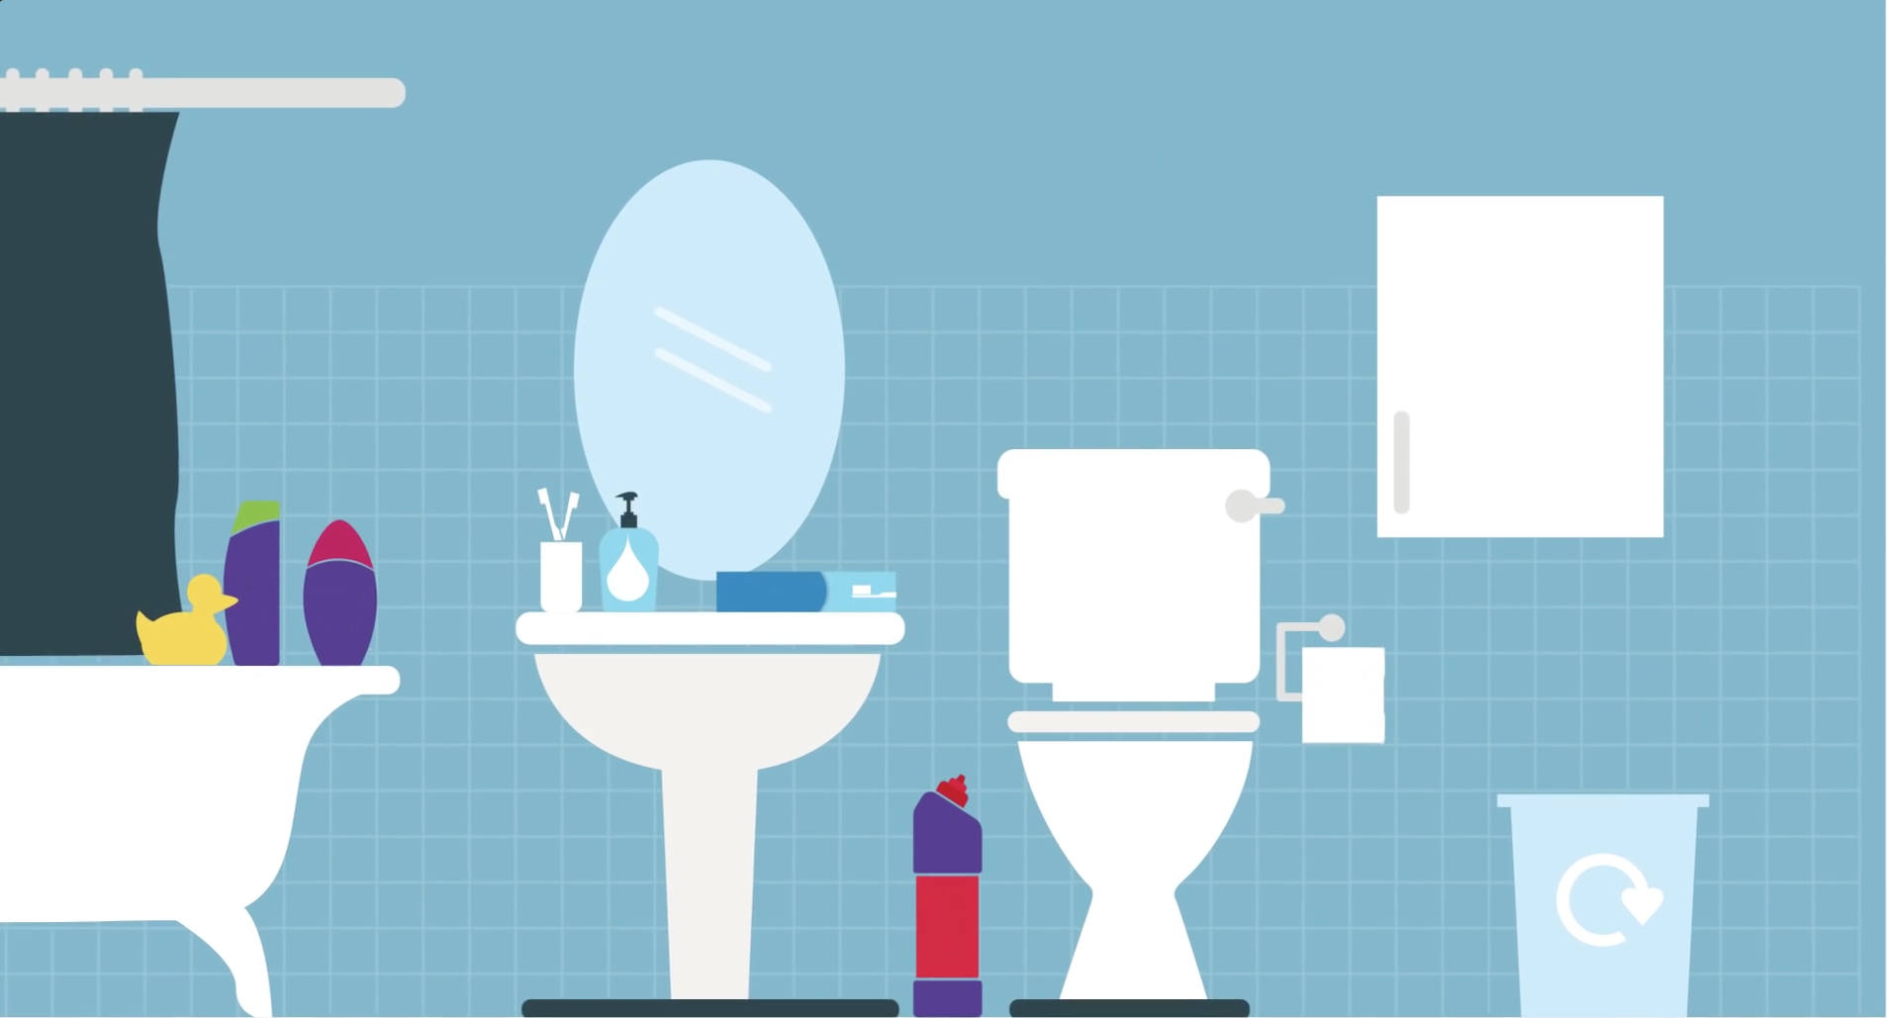
Ystafell Ymolchi

Slide 8
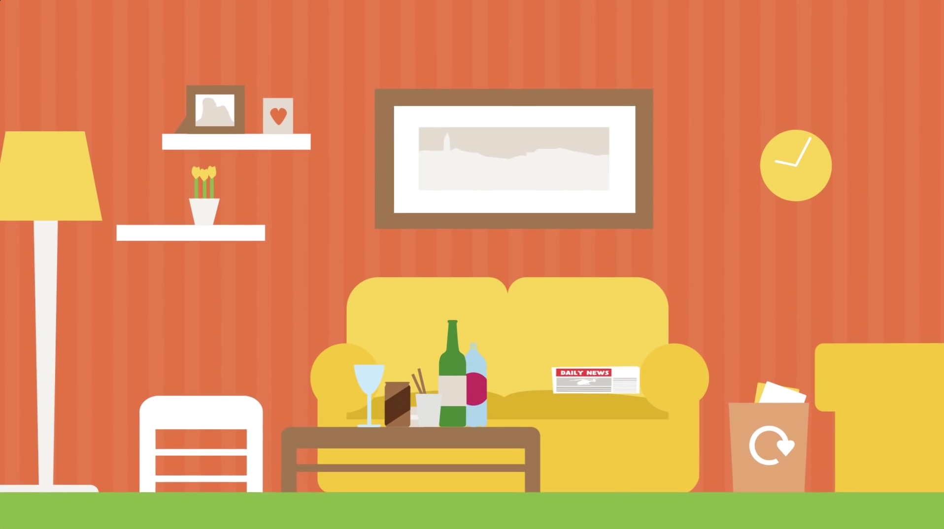
Ystafell Fyw

Slide 9
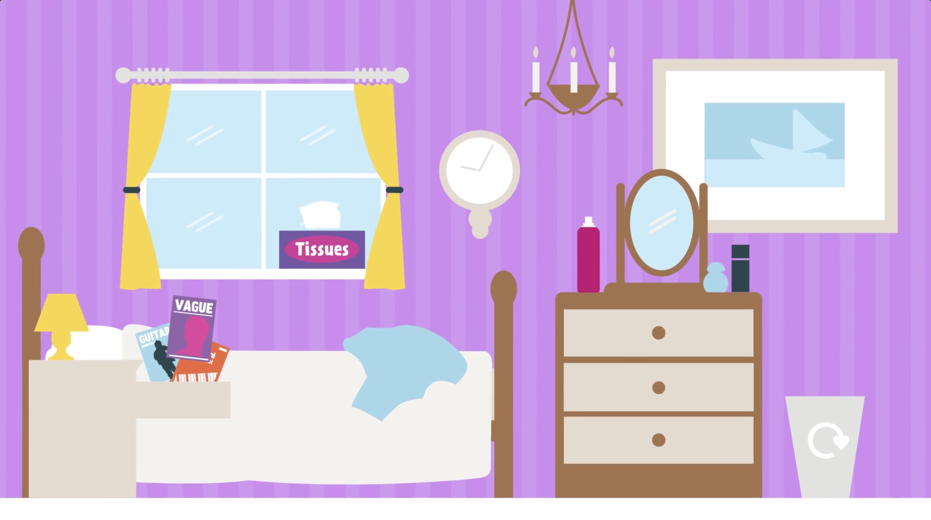
Ystafell Wely

Slide 10

Cegin

Slide 11

Y Siwrnai Ailgylchu
Gwyliwch y fideo i ddarganfod beth sy’n digwydd i duniau a chaniau a gaiff eu hailgylchu.
Atebwch y cwestiwn ar y sleid nesaf!
(Cliciwch ar y llun y wylio)
Dolen fideo; https://www.youtube.com/watch?v=wbmjfDtjHTE&list=PLSuTuPfOogMkbgyewjhG6Tybbfd8irWmL&index=2

Slide 12

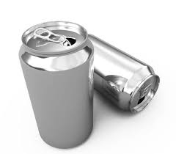
Y Siwrnai Ailglychu
Cwestiwn:
Faint mae’n ei gymryd i gan alwminiwm gael ei ailgylchu ac ymddangos yn ôl ar y silff mewn siop?
Atebion:
Dim ond 8 wythnos!

Slide 13
Sut gallaf ailgylchu?
Golchwch hen boteli a chynwysyddion plastig
Gwasgwch yr eitemau i greu mwy o le yn eich cynwysyddion ailgylchu
Trefnwch y gwastraff ailgylchu yn ôl deunyddiau gwahanol
Rhowch yr eitemau yn y bin cywir

Slide 14


Cynllun Gweithredu Ailgylchu
Beth allech chi ei wneud i ailgylchu mwy gartref?
Llenwch gerdyn gweithredu drwy ysgrifennu o leiaf un cam
Ewch â’r cerdyn gartref i ddangos i’ch rhieni / gofalwyr
Cawn weld faint o gynnydd fydd pawb wedi’i wneud â’u camau wythnos nesaf
Cerdyn Gweithredu Ailgylchu
Dysgais am ailgylchu heddiw.
Un cam y byddaf yn ei gymryd i ailgylchu mwy gartref yw:

Slide 15
Diolch yn fawr iawn!

